Slide 1

TEMA 1 INTRODUCCIÓN
Diseño de Interfaces Web
2º DAW - ISAAC SOLER FORES

Slide 2
¿Que es una interfaz?
01
Intermediario entre el ordenador/programa y el usuario/programa
02
En este módulo nos centramos en el intermediario WEB/usuario
Get a modern PowerPoint Presentation that is beautifully designed

Slide 3
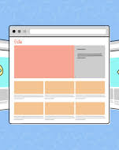
¿Que es una interfaz de usuario?
Es el punto de interacción entre el usuario y un sistema, ya sea una computadora, un dispositivo móvil, o cualquier otro tipo de sistema digital. A través de esta interfaz, los usuarios pueden comunicarse con el sistema para realizar diversas tareas, desde ejecutar programas hasta manipular datos o acceder a servicios.

Slide 4
Tipos de interfaces de usuario
Interfaces de línea de commandos (CLI)
Interfaces Gráficas (GUI)
Por ejemplo el shell de linux
Es un tipo de interfaz de usuario en la que la interacción con el sistema se realiza mediante comandos de texto. En lugar de utilizar una interfaz gráfica con botones e íconos, el usuario ingresa comandos directamente en una línea de texto para ejecutar programas, manipular archivos, configurar el sistema y realizar otras tareas
Es un tipo de interfaz que permite a los usuarios interactuar con un sistema informático a través de elementos gráficos en lugar de comandos de texto. Estos elementos gráficos incluyen ventanas, íconos, menús, botones y otros componentes visuales que facilitan la interacción de manera más intuitiva y accesible.

Slide 5

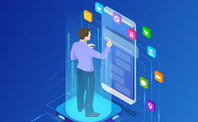
Presentation Designed
Ejemplo de GUI
Lo que estáis viendo

Slide 6
Algunos elementos que contienen una interfaz
01
Los ordenadores / Sistemas operativos
02
Los teléfonos moviles
03
Cajeros automáticos
04
Páginas WEB

Slide 7
¿Por qué son tan importantes?

Slide 8
PRACTICA 1
WEBS DISEÑADAS EXTREMADAMENTE MAL

Slide 9
Propiedades de las GUI
Accesibilidad
Fácil uso
Intuitiva
Uso de metáforas
Aprendizaje
Consistencia
Ofrecer el control de las interfaces
Anticipación
Legibilidad
Autonomía
Reducir carga de memoria
Internacionalización de la interfaz
Valores iniciales
Ley de fitts

Slide 10
LEY FITTS
Es un principio fundamental en el diseño de interfaces gráficas de usuario (GUI) que describe la relación entre la distancia a un objetivo y el tamaño del objetivo en la facilidad con que un usuario puede seleccionarlo. Básicamente, la ley establece que cuanto más cerca y más grande sea un objetivo interactivo, más fácil y rápido será para un usuario hacer clic en él. Esta ley se utiliza para optimizar la disposición de los elementos interactivos en una interfaz, mejorando la usabilidad y eficiencia.

Slide 11
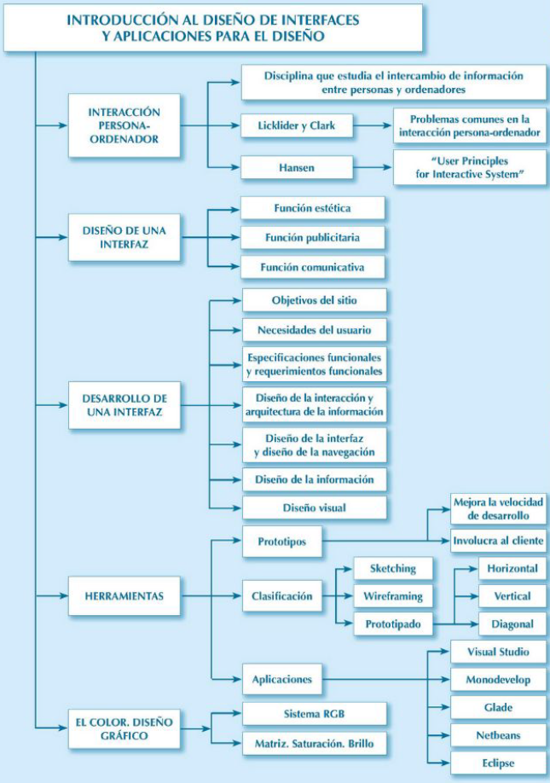

Slide 12
Interacción persona-ordenador
https://desarrolloweb.com/articulos/1758.php persona-ordenador: Licklider & Clark 1962

Slide 13
Interacción persona-ordenador: Licklider & Clark 1962
01
Compartir el tiempo de uso de ordenadores entre varios usuarios
02
Un sistema de I/O para la comunicación mediante datos simbólicos y gráficos
03
Un sistema interactivo de proceso de las iteraciones en tiempo real
04
Sistemas para el almacenamiento masivo de información que permita su rápida recuperación
05
Sistemas que faciliten la cooperación entre personas en el diseño y programación de grandes sistemas

Slide 14
Interacción persona-ordenador: Licklider & Clark 1962
06
Reconocimiento de la voz, de la escritura manual impresa e introducción de datos por entrada manual directa
07
Comprensión del lenguaje natural
08
Reconocimiento de la voz de varios usuarios del ordenador
09
Descubrimiento, desarrollo y simplificación de una teoría de algoritmos
10
Programación heurística o a través de principios generales

Slide 15
¿Cuáles están resueltos?

Slide 16
Hansen 1971
Principios para el diseño de sistemas interactivos
1
2
3
4
Conocer al usuario
Minimizar la memorización, sustituyendo la entrada de datos por la selección de ítems, usando nombres en lugar de números, asegurándose un comportamiento predecible y proveyendo acceso rápido a información práctica del sistema
Optimizar las operaciones mediante la rápida ejecución de operaciones comunes, la consistencia de la interfaz y organizando y reorganizando la estructura de la información basándose en la observación del uso del sistema
Facilitar buenos mensajes de error, crear diseños que eviten los errores más comunes, haciendo posible deshacer acciones realizadas y garantizar la integridad del sistema en caso de un fallo de software o hardware

Slide 17
Diseño de una interfaz. Diseño gráfico.
01
Función estética
02
Función publicitaria.
03
Función comunicativa.

Slide 18
Jerarquía de diseño de una interfaz
Fases de desarrollo:
Objetivos
Requerimientos funcionales
Diseño de la interfaz
Interacción
Interfaz
Navegación
Visual
Revisión y pruebas

Slide 19
Pruebas
01
Tiempo de respuesta del sistema: duración y variabilidad (ley de Fitts)
02
Servicios de ayuda al usuario: integradas y complementarias
03
Etiquetado de órdenes: correcto diseño de la nomenclatura asociada a cada acción
04
¿Se ajusta al diseño gráfico original?

Slide 20
Herramientas de Prototipos
Cualquier herramienta de dibujo
SKETCHING
https://www.sketch.com/
Boceto
WIREFRAMING
https://zapier.com/blog/best-wireframe-tools/
Diferentes herramientas de prototipado
PROTOTIPADO
https://www.practicalecommerce.com/10-Prototyping-Tools-to-Create-Web-and-Mobile-Apps
VERTICAL
HORIZONTAL
DIAGONAL

Slide 21
Aplicaciones para el desarrollo de interfaces
01
Identificar los elementos que forman parte de cada una de las pantallas
02
Distribuir los elementos para que no exista saturación pero se proporcione información
03
Organización de la jerarquía de elementos, orden y disposición
04
Extensión adecuada del diseño para aprovechar el espacio
05
Patrones de diseño para estandarizar

Slide 22
Aplicaciones para el desarrollo de interfaces
06
Aspectos técnicos de usabilidad y accesibilidad
Problemas
01
Aspecto, no funcionalidad
02
El prototipo se emplea como la versión definitiva
03
Repetimos trabajo

Slide 23
PRACTICA 2
DISEÑA UN BOCETO DE UNA APLICACIÓN

Slide 24
COLOR
En términos físicos, el color es una propiedad de la luz y de los objetos que reflejan o emiten la luz. Cuando la luz blanca (que contiene todas las longitudes de onda del espectro visible) incide sobre un objeto, algunas de esas longitudes de onda son absorbidas por el objeto y otras son reflejadas. El color que vemos es el resultado de las longitudes de onda que son reflejadas hacia nuestros ojos.
Presentation Designed
This PowerPoint Template has clean and neutral design that can be adapted to any content and meets various market segments.

Slide 25
Propiedades de los colores
TONO
SATURACIÓN
LUMINOSIDAD
(Hue en inglés) es la propiedad que precisamente hace que los colores sean distintos: verde, azul, amarillo…
(Saturation) la intensidad o pureza de un color, y varía según la cantidad de luz que tenga
(Brightness) es la cantidad de luz que refleja un color, es decir, cómo es de oscuro o de claro

Slide 26
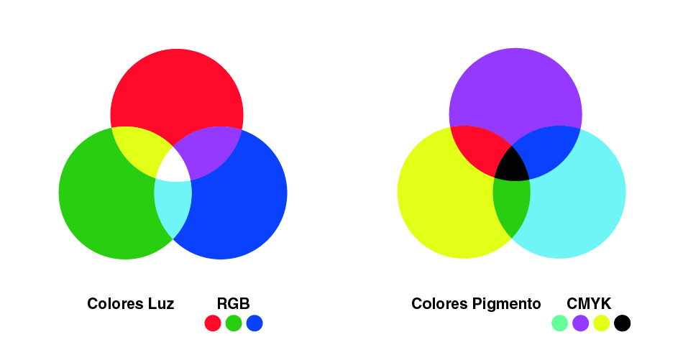
COLORES PRIMARIOS
Todos los colores se obtienen a partir de los colores primaries. Estos pueden clasificarse principalmente de dos formas

Slide 27
COLORES PRIMARIOS
Colores primarios pigmento
Colores primarios Luz
son aquellos que se generan a partir de la combinación de haces de luz de diferentes longitudes de onda. Los colores luz se perciben directamente a través de fuentes luminosas como pantallas, proyectores y luces LED
son aquellos que se producen mediante la mezcla de sustancias colorantes conocidas como pigmentos. los colores pigmento resultan de la absorción y reflexión de la luz en superficies pintadas o teñidas

Slide 28

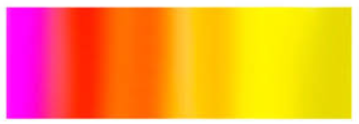

COLORES ACROMÁTICOS
Dentro de este grupo estarían el blanco, el negro y el gris, en toda su escala
COLORES CÁLIDOS
Se consideran colores cálidos aquellos que van del morado al amarillo
COLORES FRÍOS
Se consideran colores fríos aquellos que van del azul al verde

Slide 29
PRACTICA 3
COLORES

